Slide 1
Lancering BIG Challenge 2019
11 jaar Big Challenge
Wageningen, 10 november 2018

Slide 2
Programma inspiratiebijeenkomst
Aftrap door dagvoorzitter Harold Korsten
Alpe d’HuZes en BIG Challenge – Lex Houweling
Sponsoring – Jan Jonkers
Promotiemateriaal – Herman van Wellie
Nu tot aan Frankrijk – Harold Korsten
Interview Mike Frijters door Lex
BIG Challenge lied

Slide 3
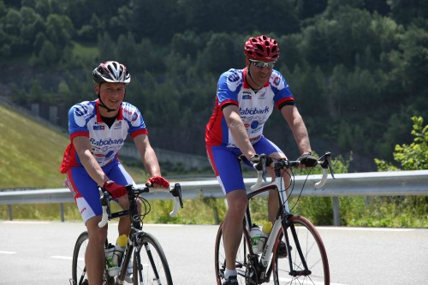
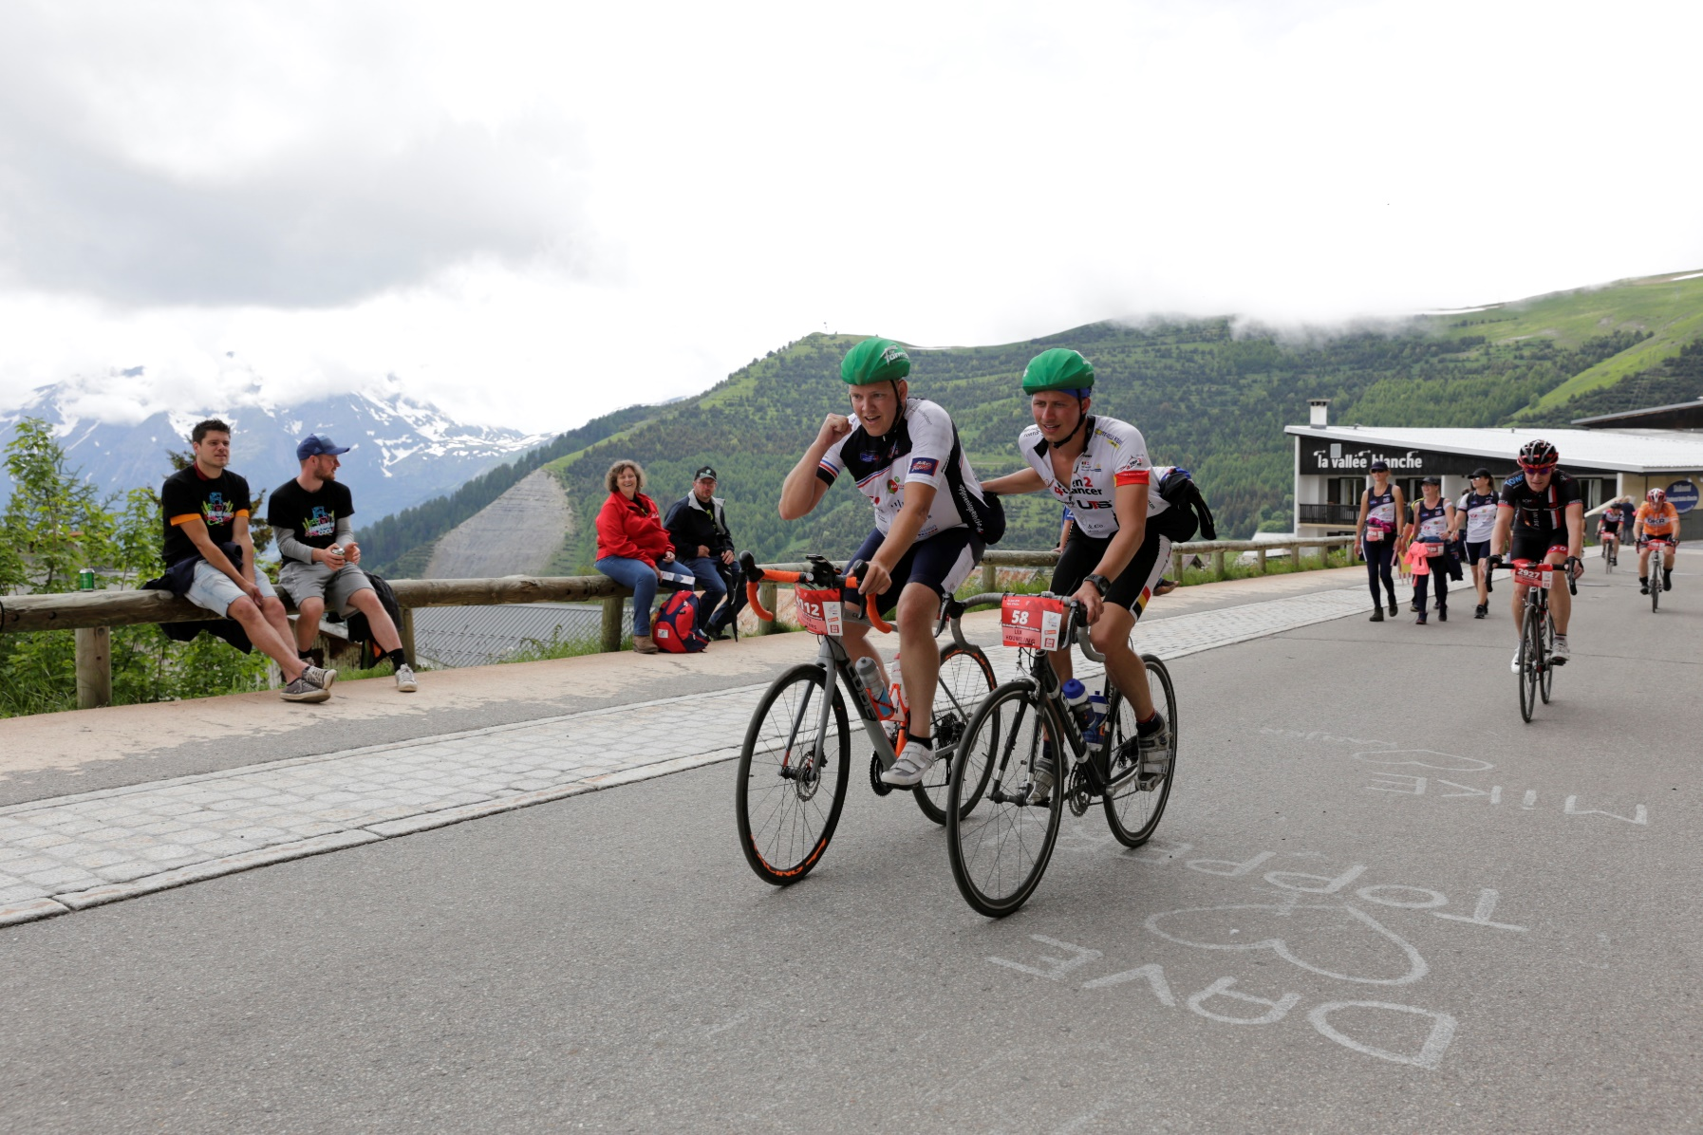
Lex Houweling

Slide 4
Begin BIG Challenge

Slide 5
De actie was in 2010 goed voor 291.000 euro

Slide 6
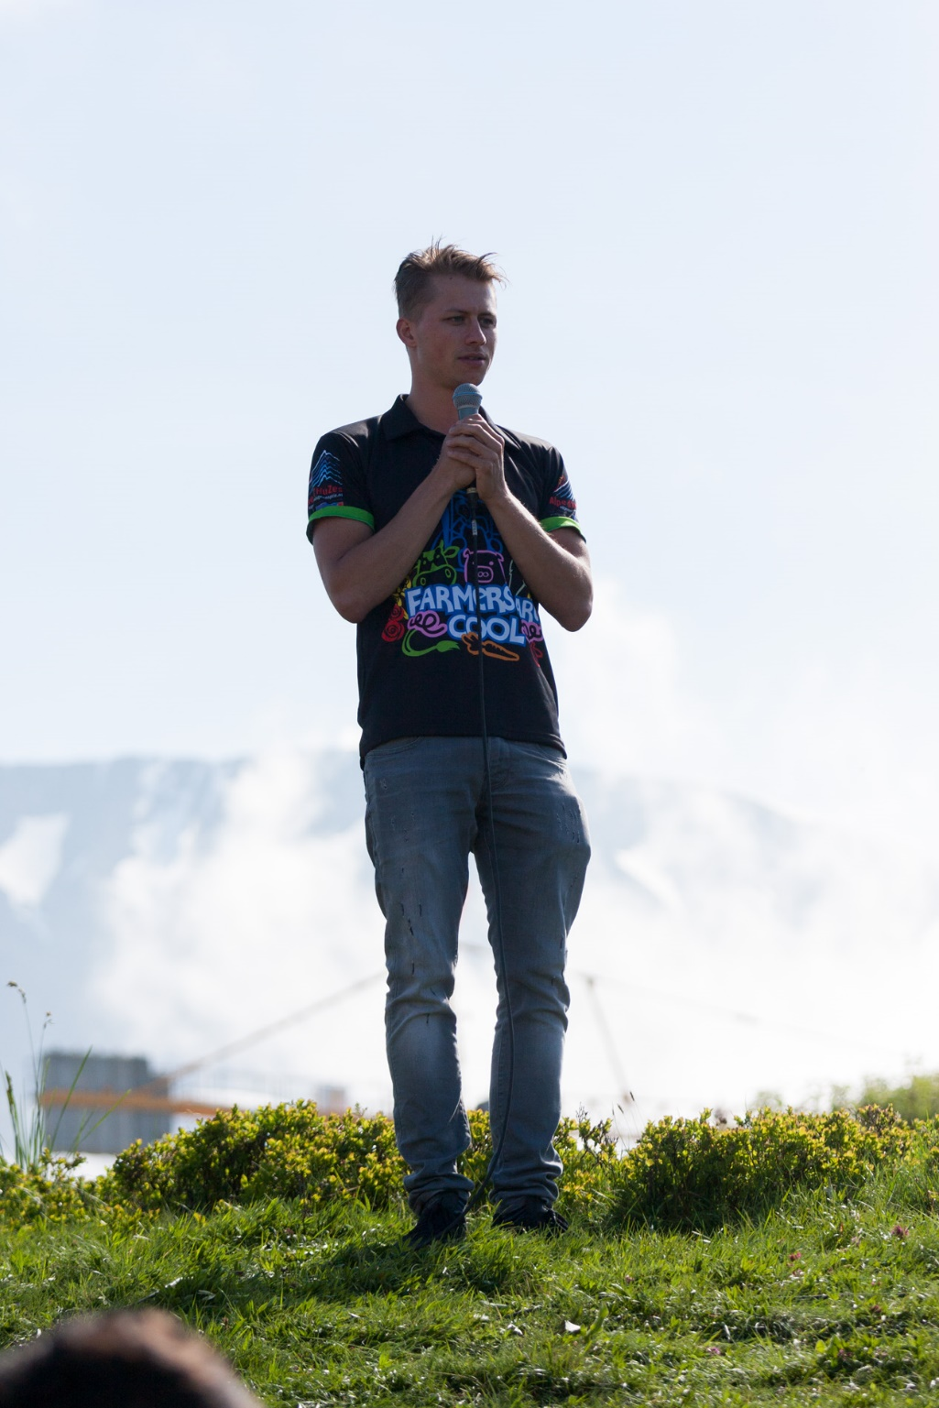

Slide 7
Alpe d’HuZes

Slide 8
Alpe d’HuZes
Het bevorderen en ondersteunen van (wetenschappelijk) onderzoek naar kanker in alle mogelijke vormen, zodat er in de toekomst niemand meer doodgaat aan kanker.
Stichting Alpe d’HuZes is organisator
100% vrijwilligersorganisatie
100% anti-strijkstokbeleid
Geld via KWF naar specifieke onderzoeksprojecten

Slide 9
Bestuursstructuur Alpe d’HuZes
Raad van Toezicht
Vz. Ed Kronenburg
benoeming
Bestuur Stichting Alpe d’HuZes
Lex Houweling namens Big Challenge

Slide 10
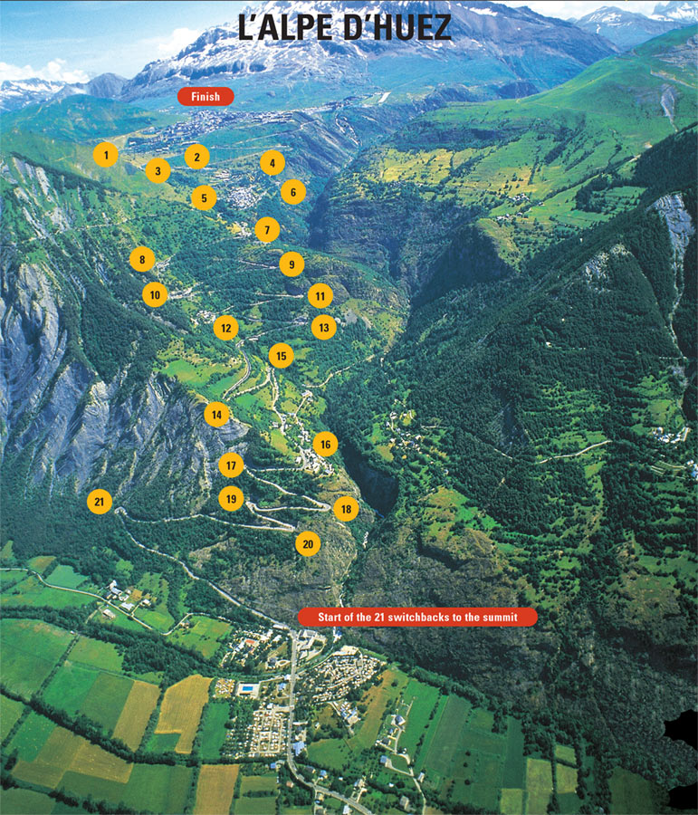
Alpe d’HuZes
126 bochten
73,8 km
6780 Hm
gem 9,2%

Slide 11
Feiten Alpe d’HuZes
Gerealiseerd in 2017
4.543 fietsers en runners
Ruim 10.000 supporters
Sponsorbedrag: 11,2 miljoen euro
→ Van 2006-2018: 162 miljoen euro

Slide 12
Besteding

Slide 13
Alpe d’HuZes
en
BIG Challenge

Slide 14
De verschillen
 | Big Challenge | Alpe d’HuZes
Sponsorbijdrage per deelnemer | €5000,- | €2500,-
Sponsorbijdrage voor logo achterop Ad6 Shirt | €1000,- | €500,-
Aanleveren logo’s:
Bij Anita Cruijsen voor AD6 shirt

Slide 15
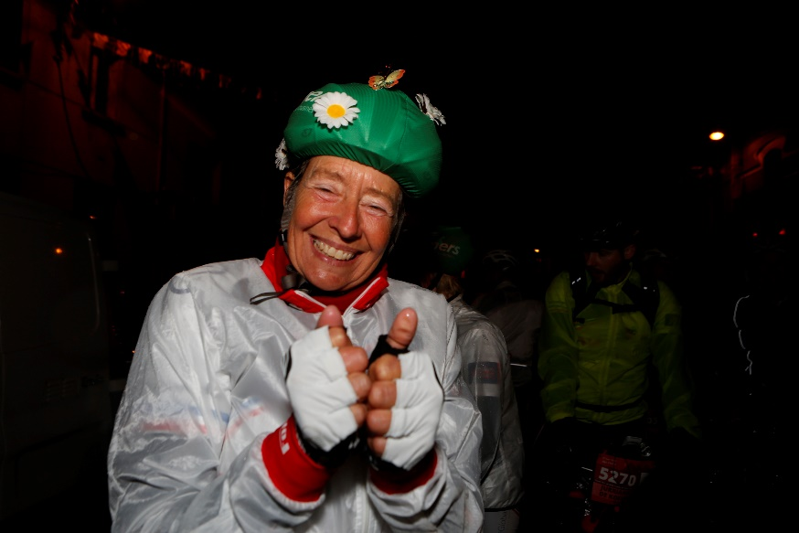
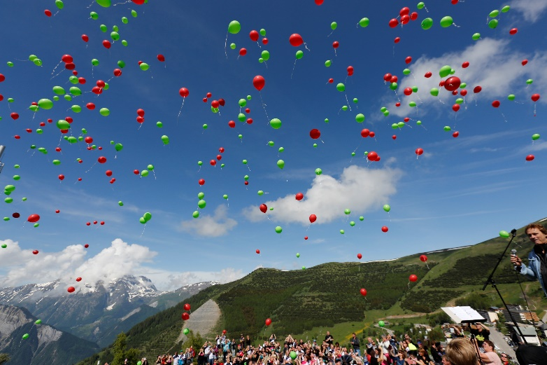
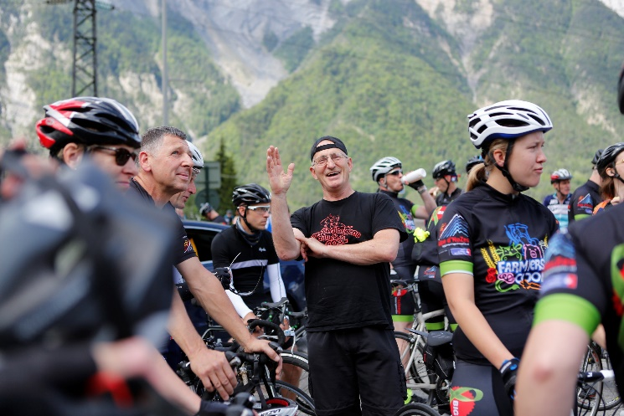
BIG Challenge 2018 was GEWELDIG!
Trots en saamhorigheid in de
Agri & Food sector vergroot
Maatschappelijke betrokkenheid van de
Agri & Food sector getoond
Promotie van de land- en tuinbouw
bij breed publiek
Veel geld opgehaald voor kankeronderzoek

Slide 17
Agri-food sector is cool
Who is next?

Slide 18
Bedrijventeams BIG Challenge 2010-2018
Notes:
29 verschillende bedrijven deelgenomen met bedrijventeams

Slide 19
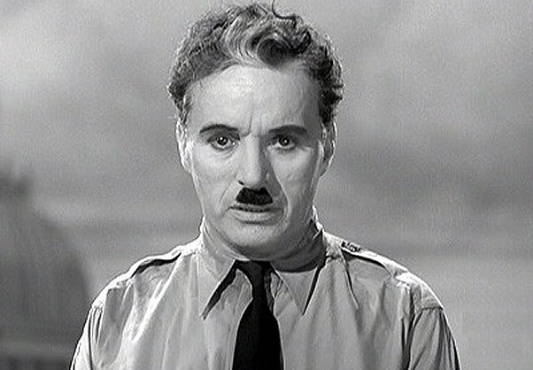
De kracht van BIG Challenge
Let us fight for a world of reason, a world where science and progress will lead to all men’s happiness. Soldiers! in the name of democracy, let us all unite!
Notes:
In the 17th Chapter of St Luke it is written: “the Kingdom of God is within man” - not one man nor a group of men, but in all men! In you! You, the people have the power - the power to create machines. The power to create happiness! You, the people, have the power to make this life free and beautiful, to make this life a wonderful adventure.

Slide 20
Sponsoring: Jan Jonkers

Slide 21
BIG Challenge team
BIG Challenge /
Alpe d’Huzes
Een hele uitdaging !

Slide 22
De uitdaging !
De sportieve uitdaging, zoveel mogelijk keer die berg op.
Trainingsprogramma
Materiaal
Voeding
Etc.
De financiële uitdaging.
In ons geval was dat: 12 x 5.000 = 60.000 euro.
Sponsoring en evenementen.

Slide 23
De uitdaging !
De sportieve uitdaging, zoveel mogelijk keer die berg op.
Trainingsprogramma
Materiaal
Voeding
Etc.
De financiële uitdaging.
In ons geval was dat: 12 x 5.000 = 60.000 euro.
Sponsoring en evenementen.

Slide 24
Sponsoring en evenementen
Sponsoring (60%):
Sponsorlijst vanuit BC
Bedrijven / personen uit eigen omgeving
Familie / kennissen
Evenementen (40%):
BC Sponsor Loterij / BIG Benefiets Diner / BIG Dakar Challenge / Cross for the Crocus / BIG Biggenrace / Spinningactie basisschool / BIG Benefiets Party / Worstenbrood verkoop Amstel Gold race / Flessenactie

Slide 25
Sponsoring
Aandachtspunten / ideeën:
Sponsorlijst vanuit BC, gebruik de tips op de website BC, verdeel en begin op tijd
Maak de sponsor aanvraag persoonlijk, uitleg wat en waarom / verhaal (persoonlijk) / foto
Geef de tegenprestatie ook aan
Ben gepast “brutaal”
Bedank de sponsors
Zorg voor goede vastlegging afspraken (database) en info richting BC/AD6

Slide 26
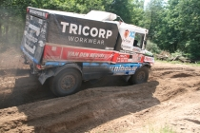
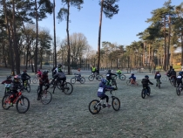
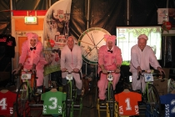
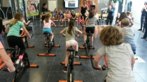
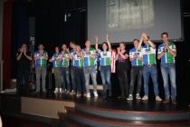
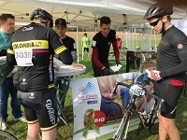
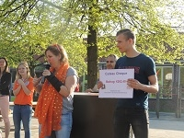
Evenementen

Slide 27
Evenementen (1)
Aandachtspunten / ideeën:
Verdeel de evenementen in “werkgroepen” binnen het team
Probeer te bereiken dat elk teamlid maar in 1 werkgroep zit. Spanning training(en) – evenement
Haal in de werkgroep andere mensen uit bedrijf / omgeving (vrienden, kennissen) binnen voor de organisatie. Bijv. evenement organisatie als stageopdracht student
Houdt werkgroep beperkt qua aantal maar betrek er later meer personen bij, teamleden – divers

Slide 28
Evenementen (2)
Aandachtspunten / ideeën:
Team Coppens Diervoeding had teamcaptain die niet meefietste maar coördinatie team deed = keuze
Centrale database (OneDrive) met verslagen en voortgang rapportage was voor ieder teamlid in te zien
Houdt als teamcaptain de voortgang erin

Slide 29
Algemeen (1)
Tips vanuit ons team:
Maak een planning, verdeel en begin op tijd
Doe niet alles alleen als team: vraag vrijwilligers erbij!
Ontlast de teamleden die moeten trainen en is er balans tussen trainen en alle andere werkzaamheden (sponsoring – evenementen)
Betrek er derden bij! Veel mensen naaste omgeving vinden het leuk om je te ondersteunen bij activiteiten
Uiteindelijk was team Coppens Diervoeding >60 personen. Daardoor veel evenementen kunnen organiseren en grote betrokkenheid. Bovendien super gezellig
Probeer slimme oplossingen, bv stageopdracht evenementen organisatie

Slide 30
Algemeen (2)
Tips vanuit ons team:
Zorg voor centrale database (OneDrive, Dropbox, googledrive,… die ieder teamlid kan inzien en bewerken. Ook op deelnemerssite van BC staan vele draaiboeken, tips en info om je te ondersteunen
Zoek de publiciteit, vooral bij “regionaal” team. Kan meestal gratis (regionale krant/blad). PR-Cie. BC kan je daarmee super ondersteunen
Niet alles zal lukken, soms krijg je zelfs tegenwerking. Laat je niet uit het “veld” slaan maar ben inventief en creatief (alternatieve biggenrace)

Slide 31
Algemeen (3)
Tips vanuit ons team:
Probeer zoveel mogelijk partners / kinderen etc. van teamleden de hele week mee te krijgen naar de “Alpe”
En beleef / geniet / ervaar de “week” voor 100% !

Slide 32
BIG Challenge team
64 keer de berg op !
> 92.500 euro !

Slide 33
Promotiematerialen: Herman van Welie

Slide 34
Verkoop én uitleen van…
T-shirts
Mok
Caps
Rugzak
Zeildoek
Beachflag
roll- up banners
Enz.
Notes:
Waar van kun je ons kennen? Verkoop en uiteen van de hoofdzakelijk deze producten

Slide 35
Primeur - Sprong voorwaarts
Notes:
Belangrijke stappen gezet afgelopen maanden in de verdere profesionalering van de distributie en verkoop van promotiematerialen.
Dit is nieuw voor BC en uitdagend. In feite is het een ambiteuze sprong voorwaarts maar tegelijkertijd ook 1 in het diepe
Als we het goed doen dan hebben we een zonnige toekomst en kunnen we uiteindelijk meer geld ophalen. Voornaamste reden nu ook is dat we willen bereiken dat de verkoop van shirts etc. toegankelijker wordt en minder werk kost voor een ieder

Slide 36
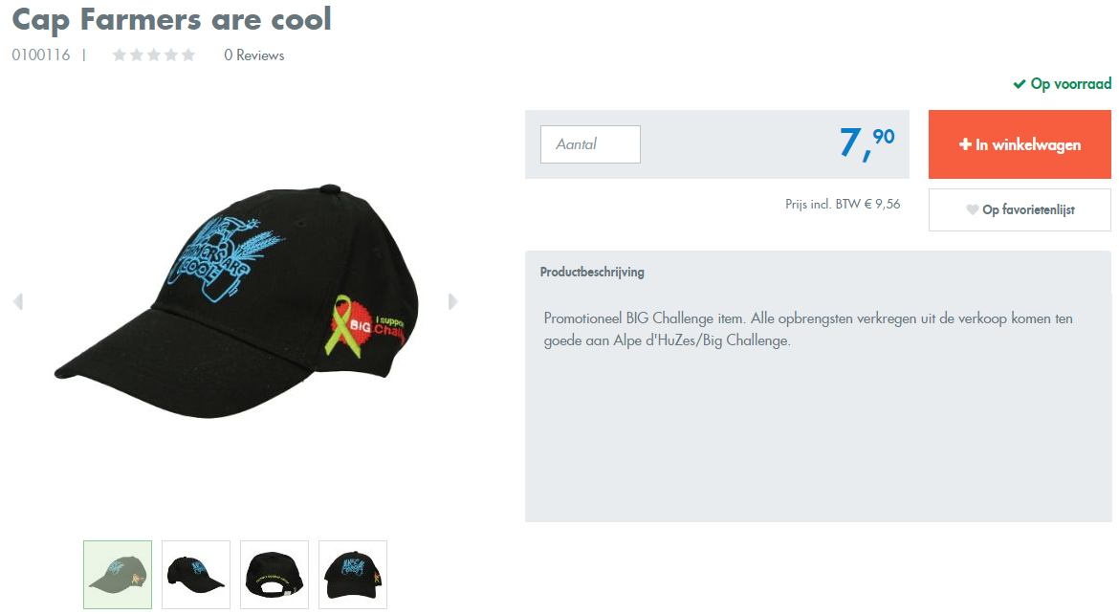
Lancering nieuwe webshop (1)
Notes:
Zie rode cirkels. Voorraad in beeld. Prijs excl BTW

Slide 37
2 stromen
Reguliere webshop → betalingen gaan rechtstreeks naar ‘team vrijwilligers BIG Challenge’
Bestellingen voor deelnemers → betaling kan op eigen actiepagina na verkoop
Bestellen via CIE promotiemateriaal (formulier)
promotiemateriaal@bigchallenge.eu
1 x per week word deze verwerkt
Levering op locatie zonder verzendkosten!
Géén retouren
TIP: pas set met modellen en maten lenen

Slide 38
6 Evenementen sets
Set bestaande uit alle modellen en maten x 2
Zeildoek + Banner + Vlag
Verdeeld over het land afhankelijk van teams spreiding
Dreumel – Lochem - ….
Setbeheerder besteld op webshop om aan te vullen
Minimaal 1 week vooraf en achteraf = 2 weken in beheer
Komende beurzen?
Gorinchem 27-28-29 november
Leeuwarden 12-13-14-15 december

Slide 39
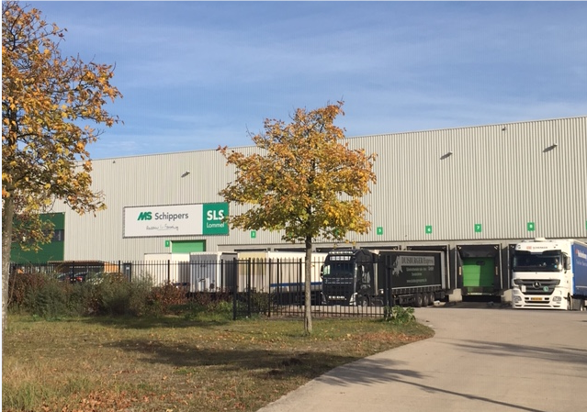
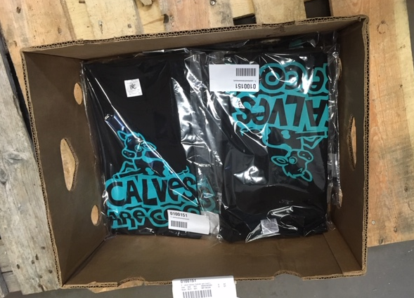
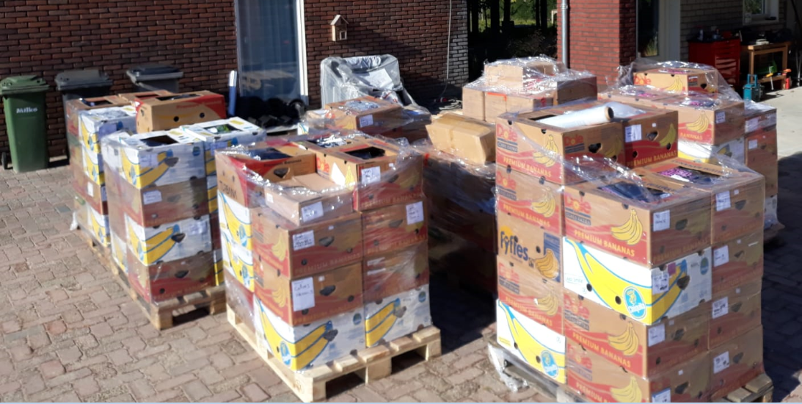
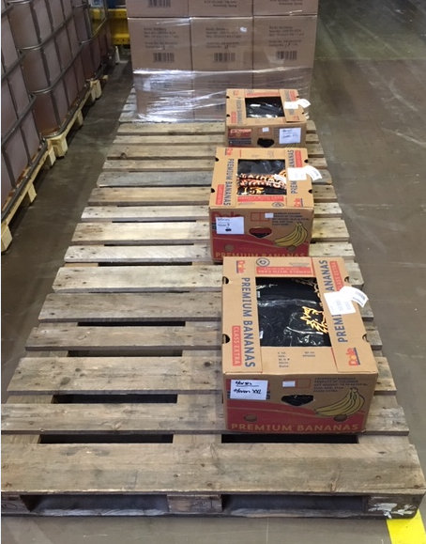
Mede mogelijk gemaakt door
Notes:
Inpakken in dreumel, x dozen. Elke maat en model 1 pallet plaats, elk shirt in verpakking en label, klaar voor verzending

Slide 40
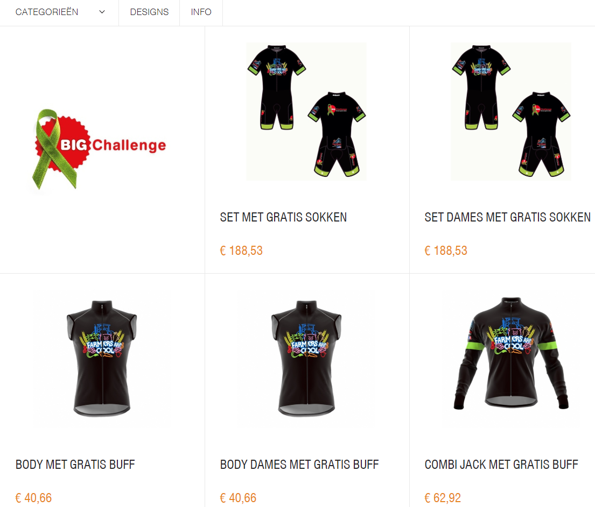
Bioracer wielerkleding webshop (2)
Notes:
Aanbieding bij set en bij jack of bodyprotector

Slide 41
Bioracer
Topkleding → Team NL → ‘beste’ zeem
Expertise van o.a. oud wielrenner Bart Voskamp
Ruim assortiment (run en bike) inclusief onderkleding voor inkoopprijzen (BC is de winkel)
Passen en bestellen (online) o.a. vandaag
Eenvoudige en toegankelijke webshop

Slide 42
Harold Korsten

Slide 43
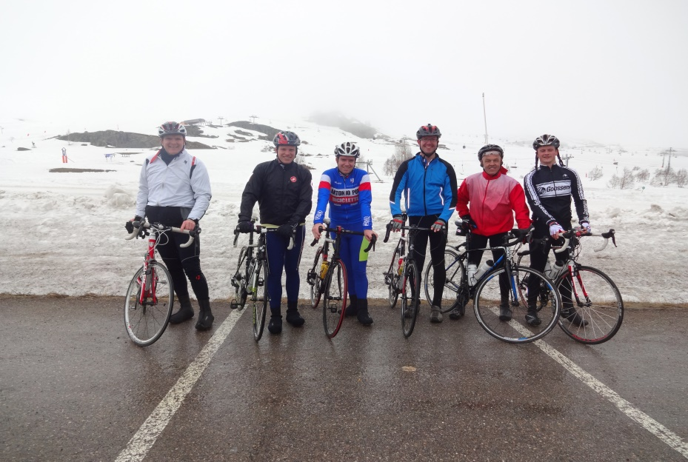
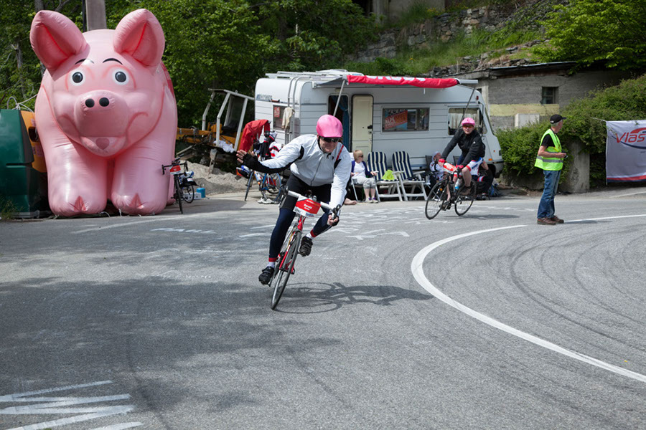
Harold Korsten

Slide 44
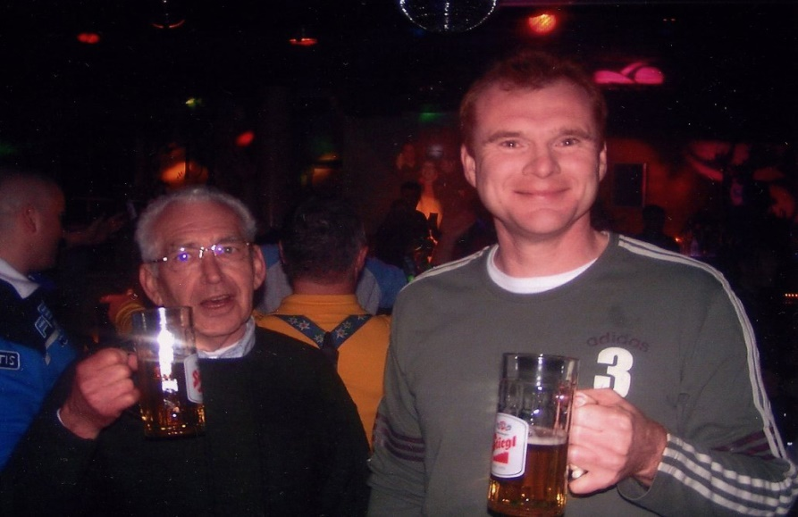
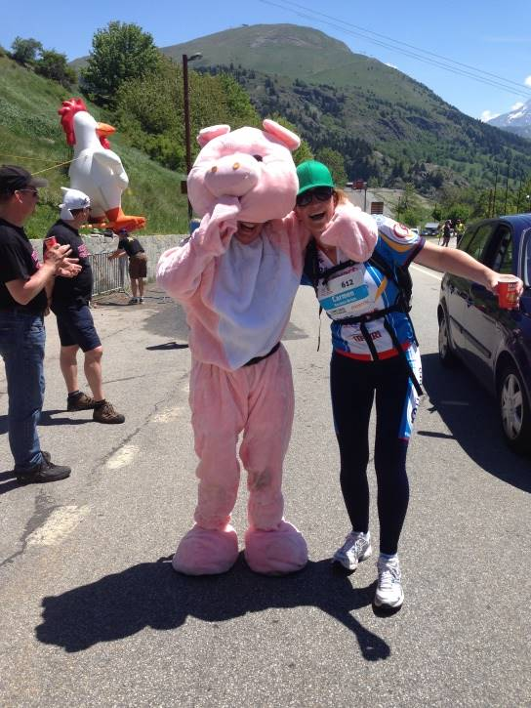
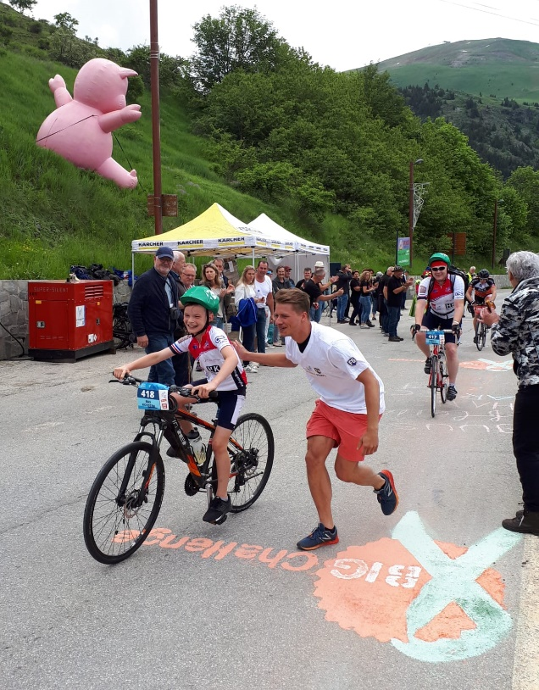

Slide 46
Waarom doe ik mee?
Kanker in mijn directe omgeving
Sportieve uitdaging
Promotie van de sector
Wat was de druppel

Slide 47
Waarom doe jij mee?

Slide 48
10 jaar Big Challenge
Hermannetje
Sectorpromotie
Samen doen

Slide 49
10 jaar Big Challenge
Hoop
Kracht
Mooie mensen

Slide 50
10 jaar Big Challenge
Resultaat
Dichterbij
10 jaar

Slide 51
De route naar Frankrijk
Plan 2019
Wat verwachten we van jou?
Waar moet je op letten?
De koersweek
Data

Slide 52
Plan 2019
16 teams → 150 deelnemers
Land- en tuinbouw
Fietsers, runners, wandelaars
Nederland, België en andere landen
Regionale teams
6 basisteams, 10 bedrijventeams
Minimaal sponsorbedrag: €750.000
Streven: € 1,000,000

Slide 53
Wat verwachten we van jou:
Samen mee doen aan bijeenkomsten
(slim) veel geld op halen
Veel trainen
Respect hebben voor:
elkaar, vrijwilligers en regels
Elkaar helpen
Genieten

Slide 54
Waar moet je op letten?
Materiaal
Veiligheid
Trainen
AD6 doe je samen
Vrijwilligerswerk

Slide 55
De Koersweek
Aankomst zondag
Trainingen
Activiteiten
Verzorging deelnemers/supporters
Alpe d’HuZus
Alpe d’HuZes
De laatste beklimming (saamhorigheidsklim)

Slide 56
Data bijeenkomsten
10 nov: Lancering
18 nov: Eerste Alpe d’HuZes Dag Nieuwegein
3 dec: Teamcaptain bijeenkomst Arnhem
9 mrt : Tweede Alpe d’HuZes dag Nijkerk
16 mrt: Fiets/wandeltr./pres. Nijmegen
6 apr: Veenendaal – Veenendaal
Eind april: Trainingsweekend Ardennen
5 mei: Kick-off Alpe d’HuZes Papendal
mei: Fietstocht Rees / Eifel
2 juni -7 juni: Koersweek Frankrijk
5 juni: Alpe d’HuZus
6 jun: Alpe d’HuZes
15 jun: BIG Challenge Duitsland

Slide 57
De weg er naar toe

Slide 58
Mike

Slide 59
BIG Challenge Lied!
Herman gooide de eerste steen in het water
Het boerenleven fietsen lopen samen in de strijd
Hij had een droom niet voor zichzelf maar voor later
Voor de wereld en haar toekomst voor een mooiere tijd

Slide 60
BIG Challenge lied
Elk jaar groter het erf loopt snel over
Vreemden worden vrienden niemand zegt nee
Concurrenten door saamhorigheid betoverd
Niemand blijft achter we nemen iedereen mee

Slide 61
Refrein
BIG Challenge maakt het verschil
Een rimpeling in het water het staat nooit meer stil
Een grote familie met een grotere wil
BIG Challenge, BIG Challenge
BIG Challenge maak het verschil

Slide 62
BIG Challenge lied
Weg met die onmacht met gouden inkt geschreven
Schouders eronder het heilig vuur brandt
Doe met ons mee een cadeau voor het leven
En kun je niet meer pak dan Herman zijn hand

Slide 63
Refrein
BIG Challenge maakt het verschil
Een rimpeling in het water het staat nooit meer stil
Een grote familie met een grotere wil
BIG Challenge, BIG Challenge
BIG Challenge maak het verschil

Slide 64
BIG Challenge lied
We gaan omhoog maar we zien ook de dalen
Zoveel mooie mensen leven in ons voort
Kom sluit de rijen die top gaan we halen
Er is geen weg terug
Kom op we gaan door
We gaan door…. We gaan door… We gaan door!

Slide 65
Refrein
BIG Challenge maakt het verschil
Een rimpeling in het water het staat nooit meer stil
Een grote familie met een grotere wil
BIG Challenge, BIG Challenge
BIG Challenge maak het verschil
BIG Challenge, BIG Challenge
BIG Challenge maak het verschil

